Slide 1
USE CASE DIAGRAM

Slide 2
USE CASE DIAGRAM
Menggambarkan fungsionalitas yang diharapkan dari sebuah sistem. Yang ditekankan adalah “apa” yang diperbuat sistem, dan bukan “bagaimana”.
Menggambarkan kebutuhan system dari sudut pandang user
Mengfokuskan pada proses komputerisasi (automated processes)
Menggambarkan hubungan antara use case dan actor
Use case menggambarkan proses system (kebutuhan system dari sudut pandang user)
Secara umum use case adalah:
Pola perilaku system
Urutan transaksi yang berhubungan yang dilakukan oleh satu actor
Use case diagram terdiri dari
Use case
Actors
Relationship
System boundary boxes (optional)
Packages (optional)

Slide 3
USE CASE
Use case dibuat berdasar keperluan actor, merupakan “apa” yang dikerjakan system, bukan “bagaimana” system mengerjakannya
Use case diberi nama yang menyatakan apa hal yang dicapai dari hasil interaksinya dengan actor.
Use case dinotasikan dengan gambar (horizontal ellipse)
Use case biasanya menggunakan kata kerja
Nama use case boleh terdiri dari beberapa kata dan tidak boleh ada 2 use case yang memiliki nama yang sama

Slide 4
ACTOR
Actor menggambarkan orang, system atau external entitas / stakeholder yang menyediakan atau menerima informasi dari system
Actor menggambarkan sebuah tugas/peran dan bukannya posisi sebuah jabatan
Actor memberi input atau menerima informasi dari system
Actor biasanya menggunakan Kata benda
Tidak boleh ada komunikasi langsung antar actor
Indikasi <<system>> untuk sebuah actor yang merupakan sebuah system
Adanya actor bernama “Time” yang mengindikasikan scheduled events (suatu kejadian yang terjadi secara periodik/bulanan)
Letakkan actor utama anda pada pojok kiri atas dari diagram

Slide 5
Association
Associations bukan menggambarkan aliran data/informasi
Associations digunakan untuk menggambarkan bagaimana actor terlibat dalam use case
Ada 4 jenis relasi yang bisa timbul pada use case diagram
Association antara actor dan use case
Association antara use case
Generalization/Inheritance antara use case
Generalization/Inheritance antara actors

Slide 6
Association antara actor dan use case
Ujung panah pada association antara actor dan use case mengindikasikan siapa/apa yang meminta interaksi dan bukannya mengindikasikan aliran data
Sebaiknya gunakan Garis tanpa panah untuk association antara actor dan use case
association antara actor dan use case yang menggunakan panah terbuka untuk mengindikasikan bila actor berinteraksi secara pasif dengan system anda

Slide 7
Association antara use case
<<include>> termasuk didalam use case lain (required) / (diharuskan)
Pemanggilan use case oleh use case lain, contohnya adalah pemanggilan sebuah fungsi program
Tanda panah terbuka harus terarah ke sub use case
Gambarkan association include secara horizontal
<<include>>
Register for courses
<<include>>
Logon validation
Maintain curriculum

Slide 8
Association antara use case (Lanjut)
<<extend>> perluasan dari use case lain jika kondisi atau syarat terpenuhi
Kurangi penggunaan association Extend ini, terlalu banyak pemakaian association ini membuat diagram sulit dipahami.
Tanda panah terbuka harus terarah ke parent/base use case
Gambarkan association extend secara vertical

Slide 9
Generalization/inheritance antara use case
Generalization/inheritance digambarkan dengan sebuah garis berpanah tertutup pada salah satu ujungnya yang menunjukkan lebih umum
Gambarkan generalization/inheritance antara use case secara vertical dengan inheriting use case dibawah base/parent use case
Generalization/inheritance dipakai ketika ada sebuah keadaan yang lain sendiri/perlakuan khusus (single condition)

Slide 10
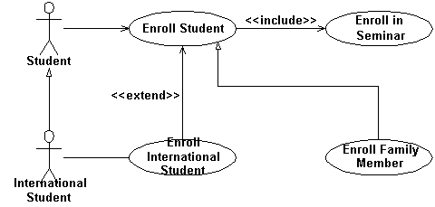
Generalization/inheritance antara actor
Gambarkan generalization/inheritance antara actors secara vertical dengan inheriting actor dibawah base/parent use case

Slide 11
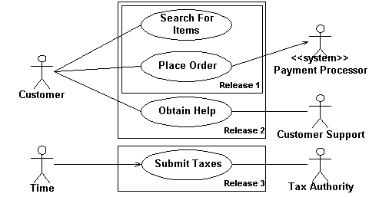
Use case System boundary boxes
Digambarkan dengan kotak disekitar use case, untuk menggambarkan jangkauan system anda (scope of of your system).
Biasanya digunakan apabila memberikan beberapa alternative system yang dapat dijadikan pilihan
System boundary boxes dalam penggunaannya optional

Slide 12
STUDI KASUS USE CASE DIAGRAM
Koperasi UDINUS adalah sebuah koperasi yang mengelola simpan pinjam bagi para anggotanya, berikut ini adalah kegiatan yang dilakukan oleh bagian Kredit dalam menangani pemberian pinjaman bagi para anggotanya.
Setiap kali bagian kredit akan memberikan pinjaman kepada Anggota maka Anggota diharuskan mengisi Formulir Permohonan Pinjaman yang berisi Nomor FPP, Tanggal Permohonan, Nomor Anggota, Nama Anggota, Jumlah Permohonan dan Keperluan. Yang kemudian oleh Bagian Kredit dicatat dan disimpan kedalam Arsip FPP. Berdasarkan Arsip FPP tersebut Bagian Kredit membuat Bukti Peminjaman yang diberikan kepada Anggota yang berisi No. BP, tgl BP, Nomor Anggota, Nama Anggota, Jumlah Realisasi, Lama Angsuran, Jumlah Angsuran dan Bunga.

Slide 13
Setiap Bulan Anggota diharuskan membayar Angsuran sejumlah Angsuran yang disepakati pada saat Peminjaman yang kemudian oleh bagian Kredit dicatat dan direkam kedalam Arsip Angsuran. Berdasarkan Arsip Angsuran tersebut bagian Kredit membuat Bukti Angsuran yang diberikan kepada Anggota yang berisi No. BA, Tanggal BA, No. BP, Jumlah Angsur dan Bunga
Pada akhir bulan Bagian Kredit selalu membuat Laporan Peminjaman dan Laporan Angsuran yang diberikan Kepada Ketua Koperasi.

Slide 14
Latihan Use Case Diagram !
PT. Nusantara adalah sebuah perusahaan yang bergerak dibidang penjualan Tunai barang-barang elektronik. Semua transaksi di perusahaan masih dilakukan secara manual. Berikut ini adalah kegiatan kegiatan yang dilakukan oleh bagian Penjualan dalam melaksanakan transaksi penjualan Barang di dalam perusahaan.
1. Pemesanan barang
Setiap kali Bagian penjualan akan menjual barang ia selalu menerima surat pesanan dari pelanggan. Berdasarkan Surat pesanan tersebut bagian penjualan kemudian mencatat dan merekamnya kedalam Arsip Surat Pesanan. Berdasarkan Arsip surat pesanan tersebut, bagian penjualan membuatkan Faktur dan Surat Jalan yang dikirimkan kepada Pelanggan sebagai bukti bahwa barang yang dipesan sudah terealisasi dan rangkapnya disimpan sebagai Arsip Faktur dan Arsip Surat Jalan.
2. Pembuatan Kwitansi
Apabila Faktur dan Surat Jalan sudah sampai ditempat pelanggan, maka pelanggan megirimkan Pembayaran yang kemudian oleh bagian penjualan dibuatkan Kwitansi yang dibuat berdasarkan Arsip Faktur yang kemudian diserahkan kepada pelanggan sebagai bukti pembayaran dan rangkapnya disimpan kedalam Arsip Kwitansi
3. Pembuatan Laporan
Setiap akhir bulan Bagian Penjualan selalu membuat Laporan Penjualan berdasarkan Arsip Faktur dan Laporan Pesanan berdasarkan Arsip Pesanan dan Laporan Pengiriman berdasarkan Arsip Surat Jalan yang ditujukan kepada Kepala Bagian Penjualan
Diminta :
Buatlah Use case diagram dari data diatas !

Slide 15
ACTIVITY DIAGRAM

Slide 16
ACTIVITY DIAGRAM
Menggambarkan proses bisnis dan urutan aktivitas dalam sebuah proses
Dipakai pada business modeling untuk memperlihatkan urutan aktifitas proses bisnis
Struktur diagram ini mirip flowchart atau Data Flow Diagram pada perancangan terstruktur
Sangat bermanfaat apabila kita membuat diagram ini terlebih dahulu dalam memodelkan sebuah proses untuk membantu memahami proses secara keseluruhan
Activity diagram dibuat berdasarkan sebuah atau beberapa use case pada use case diagram

Slide 17
Simbol Activity Diagram

Slide 18
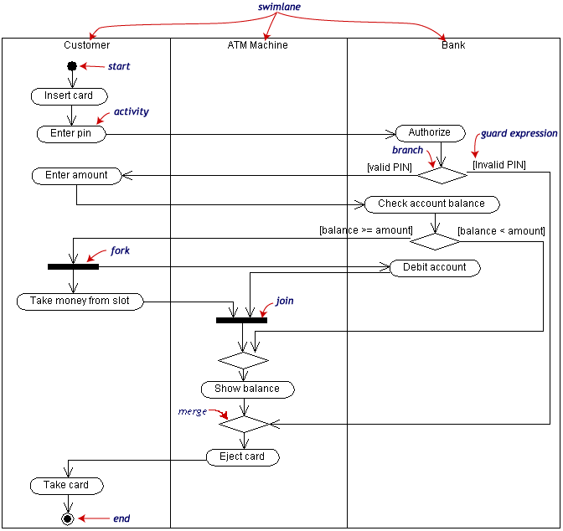
CONTOH
ACTIVITY
DIAGRAM
Penarikan Uang dari Account Bank Melalui ATM

Slide 19
CONTOH ACTIVITY DIAGRAM

Slide 20
STUDI KASUS ACTIVITY DIAGRAM
Koperasi UDINUS adalah sebuah koperasi yang mengelola simpan pinjam bagi para anggotanya, berikut ini adalah kegiatan yang dilakukan oleh bagian Kredit dalam menangani pemberian pinjaman bagi para anggotanya.
Setiap kali bagian kredit akan memberikan pinjaman kepada Anggota maka Anggota diharuskan mengisi Formulir Permohonan Pinjaman yang berisi Nomor FPP, Tanggal Permohonan, Nomor Anggota, Nama Anggota, Jumlah Permohonan dan Keperluan. Yang kemudian oleh Bagian Kredit dicatat dan disimpan kedalam Arsip FPP. Berdasarkan Arsip FPP tersebut Bagian Kredit membuat Bukti Peminjaman yang diberikan kepada Anggota yang berisi No. BP, tgl BP, Nomor Anggota, Nama Anggota, Jumlah Realisasi, Lama Angsuran, Jumlah Angsuran dan Bunga.

Slide 21
Setiap Bulan Anggota diharuskan membayar Angsuran sejumlah Angsuran yang disepakati pada saat Peminjaman yang kemudian oleh bagian Kredit dicatat dan direkam kedalam Arsip Angsuran. Berdasarkan Arsip Angsuran tersebut bagian Kredit membuat Bukti Angsuran yang diberikan kepada Anggota yang berisi No. BA, Tanggal BA, No. BP, Jumlah Angsur dan Bunga
Pada akhir bulan Bagian Kredit selalu membuat Laporan Peminjaman dan Laporan Angsuran yang diberikan Kepada Ketua Koperasi.

Slide 22
Latihan Activity Diagram !
PT. Nusantara adalah sebuah perusahaan yang bergerak dibidang penjualan Tunai barang-barang elektronik. Semua transaksi di perusahaan masih dilakukan secara manual. Berikut ini adalah kegiatan kegiatan yang dilakukan oleh bagian Penjualan dalam melaksanakan transaksi penjualan Barang di dalam perusahaan.
1. Pemesanan barang
Setiap kali Bagian penjualan akan menjual barang ia selalu menerima surat pesanan dari pelanggan. Berdasarkan Surat pesanan tersebut bagian penjualan kemudian mencatat dan merekamnya kedalam Arsip Surat Pesanan. Berdasarkan Arsip surat pesanan tersebut, bagian penjualan membuatkan Faktur dan Surat Jalan yang dikirimkan kepada Pelanggan sebagai bukti bahwa barang yang dipesan sudah terealisasi dan rangkapnya disimpan sebagai Arsip Faktur dan Arsip Surat Jalan.
2. Pembuatan Kwitansi
Apabila Faktur dan Surat Jalan sudah sampai ditempat pelanggan, maka pelanggan megirimkan Pembayaran yang kemudian oleh bagian penjualan dibuatkan Kwitansi yang dibuat berdasarkan Arsip Faktur yang kemudian diserahkan kepada pelanggan sebagai bukti pembayaran dan rangkapnya disimpan kedalam Arsip Kwitansi
3. Pembuatan Laporan
Setiap akhir bulan Bagian Penjualan selalu membuat Laporan Penjualan berdasarkan Arsip Faktur dan Laporan Pesanan berdasarkan Arsip Pesanan dan Laporan Pengiriman berdasarkan Arsip Surat Jalan yang ditujukan kepada Kepala Bagian Penjualan
Diminta :
Buatlah Activity diagram dari data diatas !

Slide 23
CLASS DIAGRAM

Slide 24
CLASS DIAGRAM
Class adalah sebuah spesifikasi yang jika diinstansiasi akan menghasilkan sebuah objek dan merupakan inti dari pengembangan dan desain berorientasi objek.
Class menggambarkan keadaan (atribut/properti) suatu sistem, sekaligus menawarkan layanan untuk memanipulasi keadaan tersebut (metoda/fungsi).
Class diagram menggambarkan struktur dan deskripsi class, package dan objek beserta hubungan satu sama lain seperti containment, pewarisan, asosiasi, dan lain-lain.
Class memiliki tiga area pokok :
1. Nama (dan stereotype)
2. Atribut
3. Metoda

Slide 25
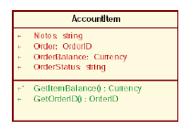
CLASS DIAGRAM (LANJUTAN)
Atribut dan metoda dapat memiliki salah satu sifat berikut :
Private, tidak dapat dipanggil dari luar class yang bersangkutan
Protected, hanya dapat dipanggil oleh class yang bersangkutan dan anak-anak yang mewarisinya
Public, dapat dipanggil oleh siapa saja
Nama Class
Atribut
Metode/operasi

Slide 26
HUBUNGAN ANTAR CLASS
1. Asosiasi, yaitu hubungan statis antar class. Umumnya menggambarkan class yang memiliki atribut berupa class lain, atau class yang harus mengetahui eksistensi class lain. Panah navigability menunjukkan arah query antar class.
2. Agregasi, yaitu hubungan yang menyatakan bagian (“terdiri atas..”).
3. Pewarisan, yaitu hubungan hirarkis antar class. Class dapat diturunkan dari class lain dan mewarisi semua atribut dan metoda class asalnya dan menambahkan fungsionalitas baru, sehingga ia disebut anak dari class yang diwarisinya. Kebalikan dari pewarisan adalah generalisasi.
4. Hubungan dinamis, yaitu rangkaian pesan (message) yang di-passing dari satu class kepada class lain. Hubungan dinamis dapat digambarkan dengan menggunakan sequence diagram yang akan dijelaskan kemudian.

Slide 27
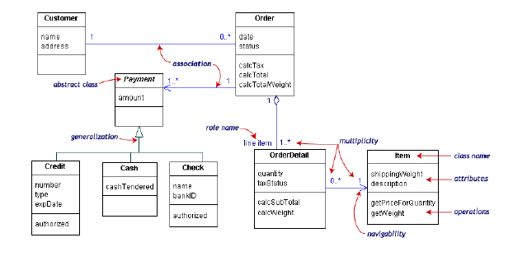
CONTOH CLASS DIAGRAM

Slide 28
MULTIPLICITY
Unspecified
Exactly one
Zero or more (many, unlimited)
One or more
Zero or one (optional scalar role)
Specified range
Multiple, disjoint ranges
1
0..*
*
1..*
0..1
2..4
2, 4..6
Notes:
For each role you can specify the multiplicity of its class, how many objects of the class can be associated with one object of the other class.
Multiplicity is indicated by a text expression on the role. The expression is a comma-separated list of integer ranges. A range is indicated by an integer (the lower value), two dots, and an integer (the upper value). A single integer is a valid range.
During analysis, assume a multiplicity of 0..* (zero to many) unless there is some clear evidence of something else. A multiplicity of zero implies that the association is optional; make sure you mean this; if an object might not be there, operations which use the association will have to adjust accordingly. Narrower limits for multiplicity may be specified (such as 2..4).
Within multiplicity ranges, probabilities may be specified. Thus, if the multiplicity is 0..*, is expected to be between 10 and 20 in 85% of the cases, make note of it; this information will be of great importance during design. For example, if persistent storage is to be implemented using a relational database, narrower limits will help better organize the database tables.
Specification of multiplicity flushes out business rules and assumptions. The lower bound is critical, as the lower bound is what determines whether or not the relationship is optional (e.g., a lower bound of 0 indicates that the relationship is optional).
Multiplicity is needed on both ends of a relationship, even if you can only navigate in one direction. Even though there is no need to navigate in that direction, the multiplicity still provides valuable business information. Sometimes navigation decisions are made for performance reasons, which may change over time. The multiplicity should reflect the requirements.
Navigation is discussed on later slides.
The use of ‘N’ instead of ‘*’ is Booch, not UML (e.g., the use of “0..N” and ‘N’ is not UML).

Slide 29
Asumsi :
Setiap Unit dapat membuat Lebih dari satu Form Permintaan Barang.
Satu Form Permintaan Barang dapat membuat Lebih dari satu Bukti Penyerahan Barang, karena dapat dimungkinkan Jumlah yang diminta dapat tidak sama dengan jumlah yang diserahkan.

Slide 30
